Slide 1
Kurs – kampplan cup2000
Velkommen
Formål med kurset
Hva kjennetegner et godt kampoppsett
Vurderinger og planleggingssteg før man lager kampoppsettet
Praktiske oppgaver i bruk av cup2000, fra påmelding til ferdig oppsett og program. Case Haugerud cup 2019
Haugerud 31. januar 2024

Slide 2
Mål med kurset
Målet er å lage et kampoppsett som fordeler kampene jevnt på spillerne, har få konflikter og som utnytter banene godt helt til siste kamp.
Det er ingen gitt fasit på dette, men kurset vil belyse og diskutere ulike faktorer som påvirker resultatet.
Praktisk bruk av cup2000 til jobben
Notes:
>Understrek at dette er teknikker/metoder som støtter mange ulike reelle kampoppsett.
Illustrere med Haugerudhallen og 6 baner. La oss si at 180 kamper skal spilles, med 25 min tar det ca 13 timer. Det er 30 runder, taper man ett min pr kamp så blir det 30 minutter. 5 min er 2,5 timer og man slutter over midnatt. Viktig da å ha et skjema som man kjenner og som vet vil fungere fra første til siste kamp uten låsing og problemer med tellere etc.

Slide 3
Observasjoner - problemer i kampplanen
Større forsinkelser
Spillerne har kamper i klumper, ikke spredt utover
En kamp om morgenen, neste kl 16!
Mange låste kamper
Det hoppes frem og tilbake i tidsskjemaet
Spillerne usikre på når de skal spille
Banene utnyttes ikke hele tiden
Spillere teller når de ropes opp
Notes:
Invitere deltakerne til å kommentere de og komme med årsaker til at dette skjer.

Slide 4
Noen momenter før du starter
Hva slags turnering er det du skal planlegge?
Hvor lenge vil/kan du holde på?
Hvor mange baner kan du spille på?
I hvilken rekkefølge vil du spille de ulike klasser og kategorier?
Hvilket spilletilbud vil du gi?
Har du dommere/tellere eller teller spillere?
Notes:
Lokalturnering/ranking, antall baner, begrensninger kveld, bestemmelser NBF f.eks. U13, antall personer i arrangørstaben, alder rekkefølge, kategorirekkefølge, ranking søndag med spill en kategori av gangen, UBM med bankett
Spilletilbud – lokalturnering, ranking hvor de svake/sterke spillere har ulike interesser. Ønsker en å gi alle samme spilletilbud (swiss ladder), flere sluttspill etc. eller standard pulje/cup? Eks ranking, UBM, lokalturnering Hcup og Fjærfest (cup)
Det viktigste her er at man bevisst vurdere disse tingene i den første planleggingen. Det setter premissene for kampplanen og hvor lang turneringen blir. Lengden på turneringen påvirker behov for folk for å fylle alle funksjoner i mange timer.

Slide 5
Elementer i et godt tidsskjema
Kampplanen kan følges hele tiden
Kamptidspunkter avviker lite fra planen, innen en halv time før eller etter er bra.
Spillerne vet hele tiden når de skal spille
Spillerne har tilstrekkelig pause, hverken for kort eller for lang. Unngå 15 minutters fellen.
Klassene samles i grupper slik at de kan spilles ferdige på så kort tid som mulig. Unngå maksimering av kiosksalget!
Banene utnyttes hele tiden, men avpasses likevel iht hvor mange baner spilleplanen tillater
Konflikter tas så tidlig som mulig på dagen, da har du flere andre kamper å bruke for å utnytte banene
Notes:
Noen av momentene gjelder lokale turneringer, som er fokus her.
Forutsigbarhet viktigst. I tillegg, hva er «riktig» antall kamper
Baner, også helt til slutt. Antall klasser igjen. Ikke nødvendig å planlegge med 12 baner når du i praksis bare får utnyttet 8. Eks UBM, ranking 2019, lokal md/dd/md søndag
Hvor tett kan man spille kamper? Med teller/uten teller
Eksempel på 15 baner, en klasse igjen og kvarter i alle tre kategorier. Da taper en masse.
Do’s and don’ts
Unngå alle kategorier i en klasse til slutt (en dags turnering og ranking)
Ta deg tid til å gå igjennom alle klassene i PDFen. Den er oversiktlig og grei. Se hvordan kampene i hver klasse/kategori flyter med pauser og tidspunkter.
Husk variasjon i spilleopplegg avhengig av turneringstype
Vurder å utnytte 20,25,30 min perioder i løpet av dagen
Lag justeringer på slutten for å å realistisk slutttidspunkt. Viktig for spillere og ikke minst funksjonærer
Prøv å unngå at de som spiller senest en dag, begynner tidligst neste dag
For lokalturnering, ikke sitt igjen med 1,2 klasser til slutt. Gir dårlig utnyttelse av banene.
Ikke blande puljespill i flere kategorier for samme klasse. Blir fort låsinger.

Slide 6
Praktiske planleggingssteg før cup2000
Få oversikt over klassene og antall i hver
Foreta sammenslåing av klasser
Prøv noen alternative spillemåter og sammenligne kampantallet med kapasiteten
Bestem spillemåten for hver klasse
Bestem lengden på kamper og beregn total spilletid.
Vurder hvordan klassene kan grupperes slik at dagen(e) deles opp hensiktsmessig
Notes:
Husk reglene for sammenslåing av klasser, se bestemmelsene Seeding og trekning ved nasjonale turneringer.
Anbefal å laste ned påmeldinger til regnark. Der står det nyttig info ved kontakt med klubbene for å slå sammen spillere til par og til å flytte spillere mellom klasser.
Sammenslåing av klasser (bestemmelsene pr sep 2023)
24. Dersom man har færre enn 4 påmeldte i en klasse skal man som utgangspunkt slå sammen klasser.
25. Man kan slå sammen en klasse opp/ned.
a. For senior betyr dette at man kan slå sammen B med A eller C med B, men ikke C med A.
b. I aldersbestemt kan man slå sammen B med A innen samme alder, eller C med B, men ikke C med A. Likeledes kan man slå sammen U13 med U15, men ikke U13 med U17.
c. Det er ikke mulig å slå en A- klasse inn i B-klassen for neste alderstrinn (f.eks U13A inn i U15B).
d. For aldersbestemte klasser anbefales det å vurdere nivået på de påmeldte. Det kan ofte være bedre å slå sammen U13B med U15B samt U13A med U15A, som alternativ til U13B og U13A samt U15B og U15A. Det er større forskjell på nybegynner å erfaren enn det er på U13 og U15.
e. Dersom man vil slå sammen klasser som faller utenfor dette skal man ha dialog med klubbene (for eksempel jenter med gutter i U11 eller U13 med U17).

Slide 7
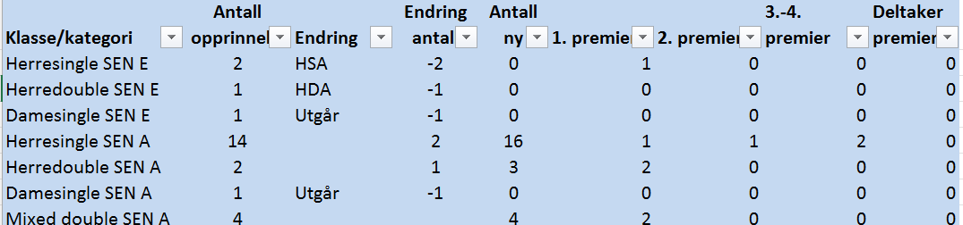
Dokumentasjon av klasser som slås sammen og som utgår
Notes:
Rapport Premieliste fra Cup2000. Lagre CSV fil og ta inn i regnark. Nye kolonner som dokumenterer arbeidet. Lett å putte inn i programmet og gå tilbake i tilfelle spørsmål.
NB! Husk reglene for klassesammenslåing.

Slide 8
Bruk av «runder» for planlegging
Runde = antall ganger en klasse må spilles før den er ferdig
Viktig for å kunne beregne antall kamper i en klasse og hvor lang tid en klasse tar å spille
Bestemme gruppering klasser
Bestemme rekkefølge klasser
Notes:
Bruk et regnark på siden. Husk også utnyttelse av banene mot slutten. Ideell verden at alle utnyttes helt til slutt.
NB! Ved en dagers turnering med alle tre kategorier bestemmer dette kritisk linje hvis en spiller deltar i alle tre.

Slide 9
Runder
Runde = antall ganger en klasse må spilles før den er ferdig
Haugerud cup 2019 single
Klasse | Antall påmeldt | Turnerings-form | Primær pulje-størrelse |  | Antall puljer | Antall runder | Antall kamper pr. runde | Antall kamper puljespill | Antall kamper cup/sluttspill |  |  |  |  |  |  | Sum antall kamper
 |  |  |  |  |  |  |  |  | 1/64 | 1/32 | 1/16 | 1/8 | 1/4 | Semi-finale | Finale
HSA | 16 | Pool 1 | 3-er pulje |  | 5 | 3 | 6 | 18 |  |  |  |  | 1 | 2 | 1 | 22
HSB | 12 | Pool 1 | 3-er pulje |  | 4 | 3 | 4 | 12 |  |  |  |  |  | 2 | 1 | 15
HSC | 18 | Pool 1 | 3-er pulje |  | 6 | 3 | 6 | 18 |  |  |  |  | 2 | 2 | 1 | 23
HSD | 8 | Pool 1 | 3-er pulje |  | 2 | 3 | 4 | 12 |  |  |  |  |  |  | 1 | 13
HSU13B | 5 | Pool 1 | 3-er pulje |  | 1 | 5 | 2 | 10 | - | - | - | - | - | - | - | 10
DSU13B | 1 | Pool 1 | 3-er pulje |  | - | - | - | - | - | - | - | - | - | - | - | 0
HSU15B | 14 | Pool 1 | 3-er pulje |  | 4 | 3 | 6 | 18 |  |  |  |  |  | 2 | 1 | 21
DSU15B | 8 | Pool 1 | 3-er pulje |  | 2 | 3 | 4 | 12 |  |  |  |  |  |  | 1 | 13
HSU15C | 18 | Pool 1 | 3-er pulje |  | 6 | 3 | 6 | 18 |  |  |  |  | 2 | 2 | 1 | 23
DSU15C | 1 | Pool 1 | 3-er pulje |  | - | - | - | - | - | - | - | - | - | - | - | 0
HSU13C | 13 | Pool 1 | 3-er pulje |  | 4 | 3 | 5 | 15 |  |  |  |  |  | 2 | 1 | 18
DSU13C | 7 | Pool 1 | 3-er pulje |  | 2 | 3 | 3 | 9 |  |  |  |  |  |  | 1 | 10
HSU17C | 4 | Pool 1 | 3-er pulje |  | 1 | 3 | 2 | 6 | - | - | - | - | - | - | - | 6
DSU17C | 1 | Pool 1 | 3-er pulje |  | - | - | - | - | - | - | - | - | - | - | - | 0
HSU17B | 13 | Pool 1 | 3-er pulje |  | 4 | 3 | 5 | 15 |  |  |  |  |  | 2 | 1 | 18
DSU17B | 8 | Pool 1 | 3-er pulje |  | 2 | 3 | 4 | 12 |  |  |  |  |  |  | 1 | 13
Notes:
Vis etterpå praktisk bruk, hente fra cup2000 og lime inn i regnarket.
Antall ganger en må spille en klasse for å gjøre den ferdig. Her Haugerud cup 2019 med 205 kamper i single på lørdag.
Vis hvilke klasser som tar lengst tid og som en bør starte tidligst innenfor en bolk med klasser.
I swiss ladder bestemmer man antall runder direkte, typisk 3-5 runder. Vanlige 3 og 4 puljer har tre runder, 5 puljer har 5 runder. Så kommer sluttspill i tillegg. Kvart, semi og finale gir 3.

Slide 10
Gruppering av klasser
Gruppe 1 single: HSU13C, HSU17B, DSU13C, HSU17C, DSU17B - 20 kamper pr runde
Gruppe 1 søndag: MDB, HSU9B, HSU11C, MDC, MDU15B, MDA, MDD, MDB – 19 kamper (12md, 7 single)
Gruppe 2 single: HSU15C, HSU15B, DSU15B, HSU13B - 18 kamper pr runde pluss sluttspill gruppe 1
Gruppe 2 søndag: HDU15C, HDD, HDA, HDC, DDC, HDU17B, HDB, DDB, DDU15B – 22 kamper pluss sluttspill i gruppe 1.
Gruppe 3 single: HSC, HSA, HSB, HSD – 20 kamper pluss sluttspill gruppe 2.
Notes:
Oppfyller krav om en kamp spilt, en kamp talt, en kamp hvile. Gjennom sluttspill så økes dette litt, virker også litt overdrevet når kamplengden økes til 30 min. Viktig å ha nok klasser igjen til slutt for å utnytte baner. Ved egne tellere kan man spille tettere, en kamp spilt og en kamp hvilt.
Ideelt sett, lagt single i overgangen mix og double, men har ikke nok kamper til det. Gruppe 2 kan få litt ekstra ventetid i overgangen. MDB starter først, lengst vei. HDB da sist for å unngå konflikt.
Kommenter litt virkning av et annet antall med baner f.eks. 10 eller 15.

Slide 11
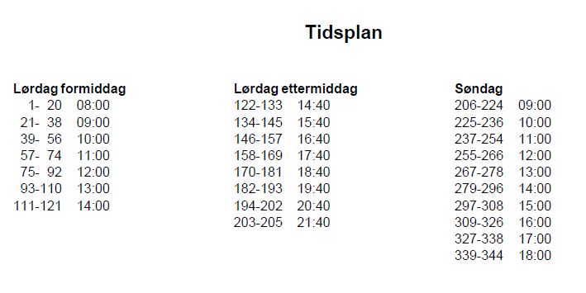
Tidsplan med ulike perioder og ulik tid pr periode
Haugerud cup 2019
Notes:
Lør formiddag=20 min, ettermiddag=30 min, Søn=25 min

Slide 12
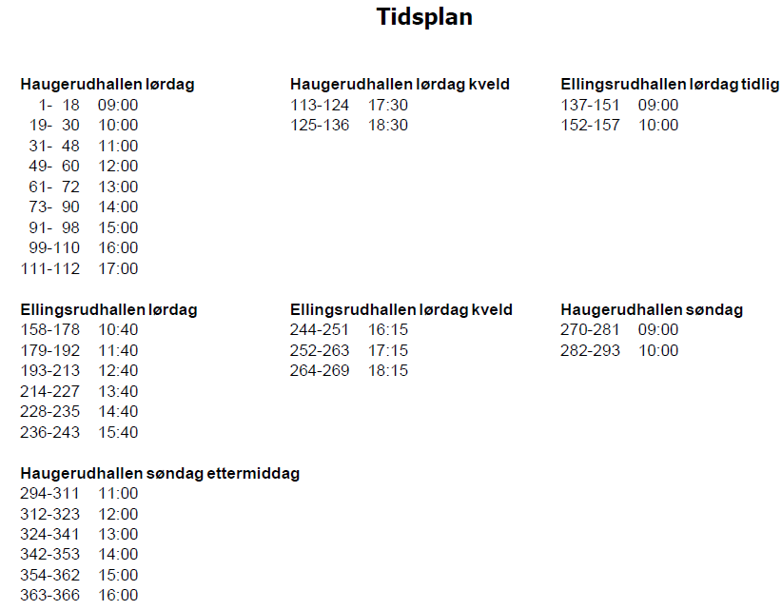
Tidsplan med ulike perioder og ulikt antall baner
Haugerud ranking U15/19 2019
Notes:
Variere både baner og tider, mer komplisert. Ellingsrud lørdag tidlig, kun 5 baner, Fra 10.40 7 baner. Spille mix til og kvart før single. Gav ca en kamp pause for alle.
Annet eksempel – UBM2019 på Oppsal. Gikk fra 15 til 8 baner kl 1605. Da var det ikke nok kamper for å få god flyt i avviklingen (unngå 15min fellen). 8 var passe med litt justering ned til 6 i de to siste rundene. Alltid en kamp pause mellom.

Slide 13
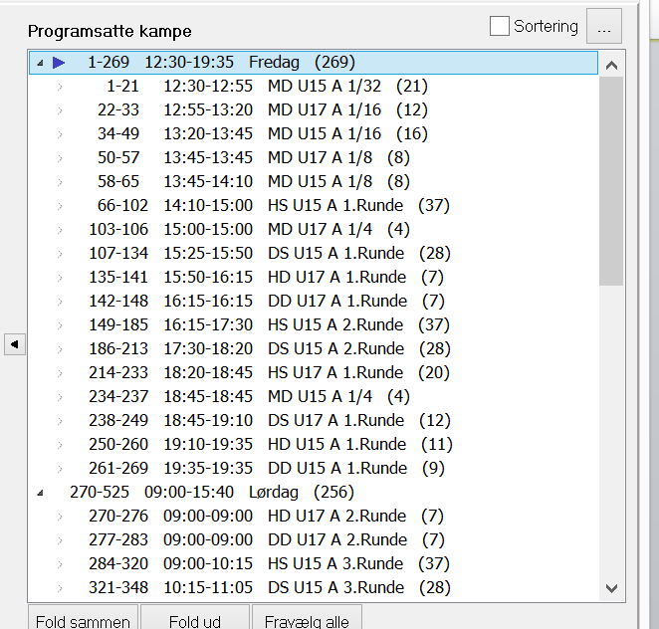
Utnyttelse av 15 baner og gi alle kamper både fredag og lørdag
UBM 2019
Notes:
Nok pause frem til og med 8-del i MD. Store singleklasser, gir lange pauser selv med 15 baner. Double knapt å kjøre alene. Må kobles med andre.
Løsning: kombinere single U15 med Mix U17 og omvendt. Her var det også rom for en rundt HD og DDU17. Og omvendt når single U17 ble spilt.
Bytting på klasser for å utnytte baner, kvitte seg med mix kvarter og få double sammen med single. Spiller alle katogorier hver dag og gir kamper til alle.
UBM er turnering med bankett dvs absolutt sluttid på lørdag. Vurdering av baneantall som kan utnyttes på slutten essensielt.

Slide 14
Momenter ved 2-dagers ranking
Det spilles en og en kategori
Anbefalt rekkefølge er
  Single grunnspill inklusive 8-del/kvart (lørdag)
  Double grunnspill og sluttspill inkl semi- og finaler (lørdag)
  Single semi- og finaler (søndag)
  Mix grunnspill og sluttspill (søndag)
Utnytt dagene fullt ut for å gi spillerne nødvendige pauser
Varier gjerne antall baner som brukes utover dagene med utgangspunkt i at hele spilletiden skal utnyttes
Spesielt ved to-klassers ranking, vurder rekkefølge på kategorier utfra størrelse påmelding, behov for sluttspill, pauser for spillere og potensielle konflikter i kampskjema
Notes:
Todagers ranking kan være med og uten X. Det spesielle med X er at en må gå utfra at alle kamper er harde. I A klassen er det ikke slik for de beste spillerne. Med X-klasse så kan det bli mange kamper, opptil 15 hvis man er i finalen i alle tre kategorier.
Anbefalt rekkefølge:
Lørdag: Starter med de hardeste kampene som er single. For A kan det være noe 8-del/kvart. Vanligvis enklest å ta de med en gang. I double er det sjelden X-klasse. Mindre krevende kategori og de beste spiller som oftest ikke første runde dersom A er i 3-pulje. Kjør double grunnspill og slutt inkl semi- og finaler.
Søndag: Først sluttspill i single semi- og finaler. Deretter mixdouble puljer og sluttspill. Her er det ofte X-klasse.
Oppsettet gir en fin blanding av single (hardeste kamper) og double (litt lettere kamper). Antall kamper blir ganske likt begge dager. Full double spilles begge dager. For single så pulje og innledende sluttspill en dag og semi-og finaler den andre. Hvis man ønsker å fravike rekkefølgen så skal KK kontaktes.
Utnytt tilgjengelig spilletid: Det blir mange kamper for spillerne på to dager. Da gjelder det å utnytte hele spilletiden for å sørge for tilstrekkelig pauser. Det blir hardt nok uansett. Bruk hele lørdag fra 9 til 21 og søndag fra 9 til 18, til sammen 20-21 timers spilletid. Hvis du har mange baner, ikke fall for fristelsen å presse sammen turneringen på så kort tid som mulig!
Varier gjerne antall baner i bruk i løpet av dagen: De ulike kategoriene har ulik påmelding. Det gir ulikt antall rundekamper. Antall baner som brukes til de enkelte kategorier bør da også varieres. Gjelder spesielt de arrangører med stor hall og mange baner. Bruk av for mange baner gir typisk for korte pauser.

Slide 15
Case: Gruppestørrelse og max antall baner som kan utnyttes
Case: Strømmen Challenge 2024
Ca 180 kamper å spille, Strømmen har 8 baner
Antall rundekamper: MD 8, Single 32, Double 14. I alt 54
Utfordring: Alle 3 kategorier på en dag. Det er spillere som deltar i alle kategorier og trolig vil noen komme til semi-/finale i alle.
Diskusjon:
Løsningen valgt på Strømmen med 8 baner
Hva vil være max antall baner som kan utnyttes
Hva ville typisk bli endret hvis man bare hadde 6 baner
Hva ville kunne endres hvis dette var en ren singledag?
Notes:
Bruk diskusjonsarket som er laget om Caset som hjelpemiddel. Viser også godt mange elementer som er diskutert i kurset.

Slide 16
Hovedsteg i Cup2000
Hente påmeldinger og rankingliste fra badmintonportalen
Sjekke oppsett av turnering
Sette sammen doublepar
Slå sammen klasser (kun lokale turneringer)
Foreta seeding
Registrere spilleform
Lage perioder
Bestem gruppering av klasser og kamprekkefølge
Lag og publiser program
Notes:
Etter dette så kommer a) håndtering av forfall b) håndtering av etteranmeldinger c) avvikling av turnering d) publisere resultater e) fakturere
Gå igjennom hvert punkt. Spesielt om seeding: a) automatikk funker bra. Viktig å sjekke klassene etterpå. Problemer på lokalturneringer hvor en har egen rankingliste for hver aldersklasse og separate for kvinner og menn. Flytting innenfor herreklasser senior er ok uten seedingproblemer, men flytting dame til mann samt fra en aldersklasse til en annen kan gi feil. Cup2000 tildeler poeng til den klassen/kategori hvor en er tilmeldt. Den beholdes også når en flytter mellom klasser.

Slide 17
Case study praktisk
Haugerud cup 2019
Lese inn turneringsfil v1 fra badmintonportalen med påmeldinger
Gjøre de praktiske stegene frem til utlegging av kamper
Lese inn ny turneringsfil v3 klar for legge klasser og kamper i rekkefølge

Slide 18
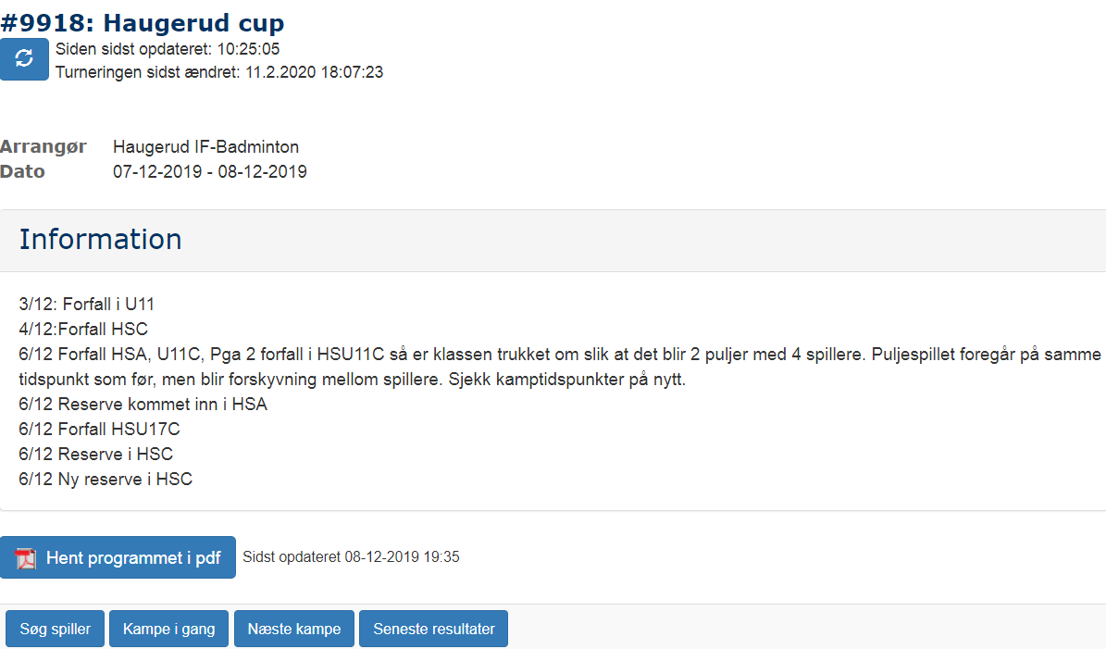
Publisering med info om endringer

Slide 19
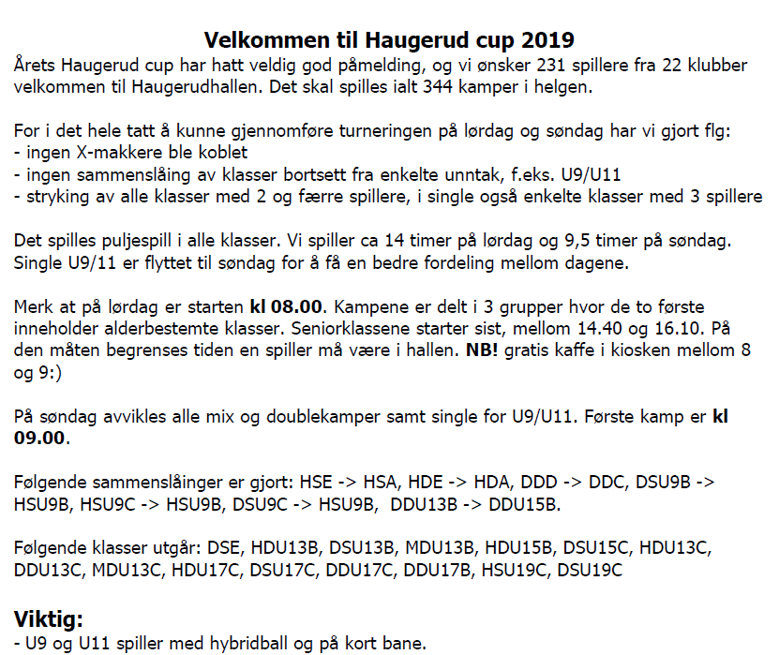
Sammenslåing av klasser

Slide 20
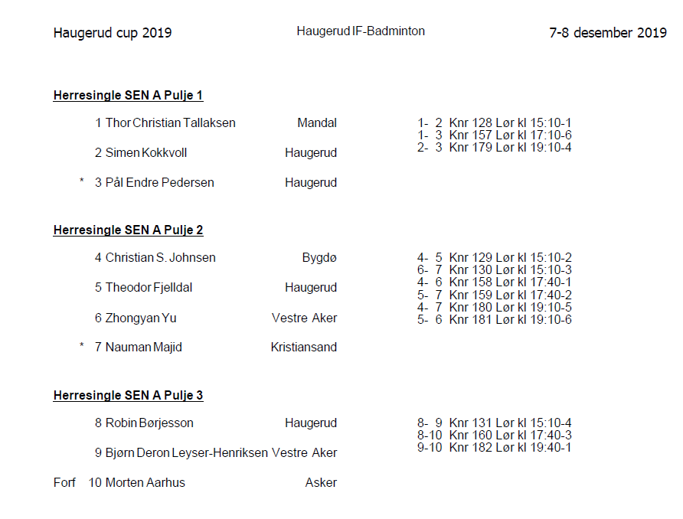
Layout program – Haugerud cup 2019
Notes:
Komprimert med tydelig info om dag og klokkeslett, også topptekst (og bunntekst). NB! Viktig også å ha med kampnr innenfor et klokkeslett. Gir nyttig info til spillerne, det er stor forskjell mellom å være første kamp eller siste kamp på et klokkeslett. Også til arrangør om to kamper med 25/30 min pause faktisk blir en konflikt.

Slide 21
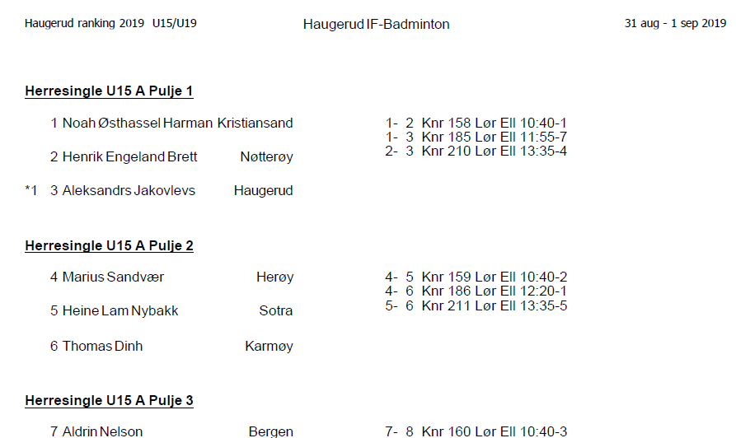
Layout program – Haugerud ranking U15/19 2019 i to haller
Notes:
Komprimert med tydelig info om dag og klokkeslett, også topptekst (og bunntekst). Her spesielt har man også angitt hvilken hall en spiller i.

